Slide 1
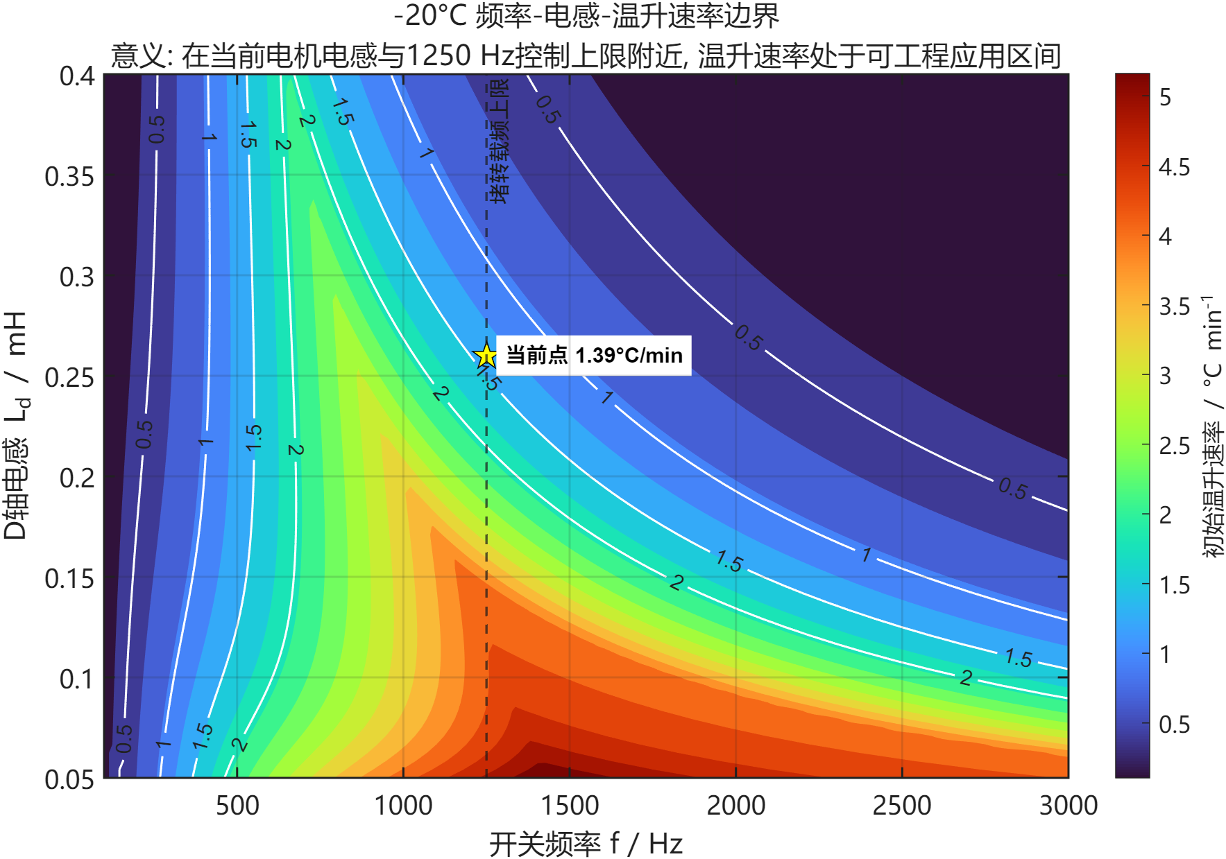
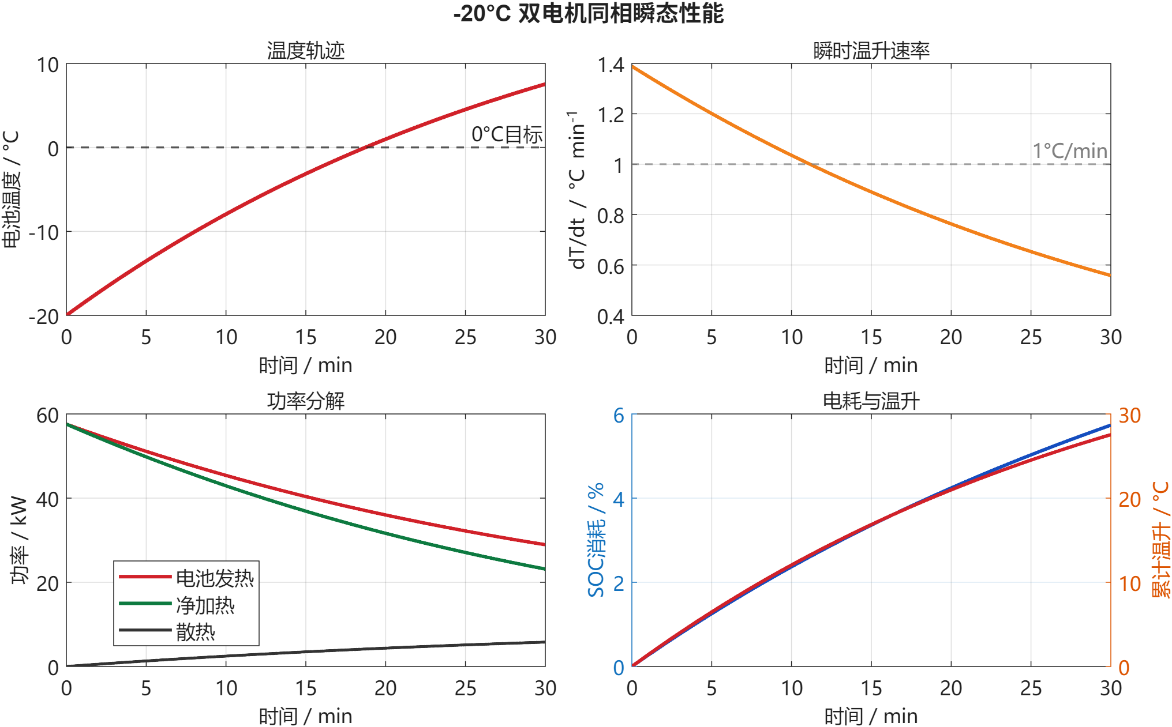
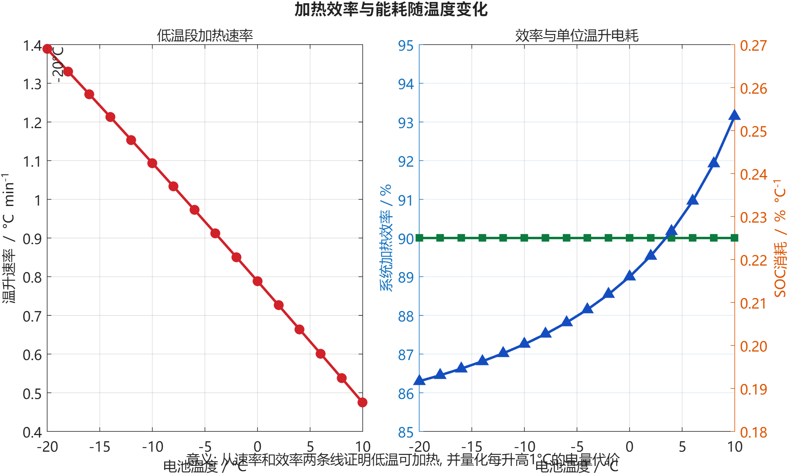
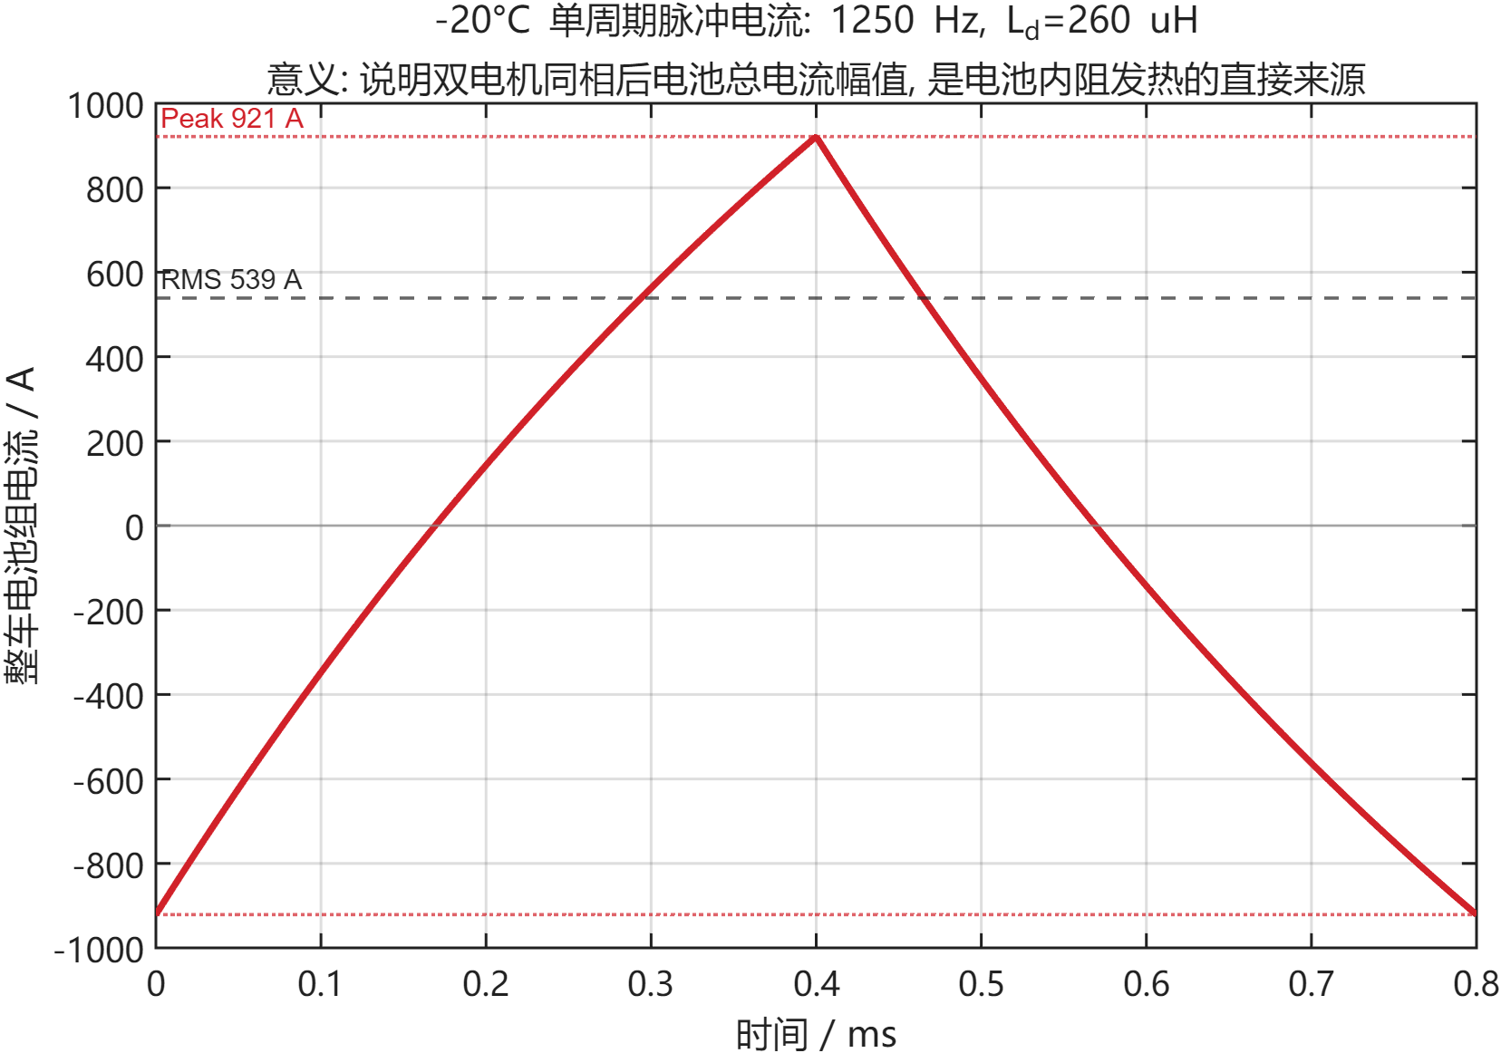
脉冲加热技术可行性分析
3806整车平台 | 双电机同相零维模型 | 高频析锂自适应限流
1. 模型依据: 基于3806型整车电池组与电机参数建立, 电池为192S2P、约400.6 kWh, 电机为CAM255PT52双电机同相支路, 默认工况为-20°C、50%SOC、1250 Hz、Ld=260 uH。
2. 结论: 技术可行。-20°C低温初始下可形成约1.39°C/min初始温升速率, 约18.8 min升至0°C; 30 min温升27.5°C, 系统加热效率约82.9%, SOC消耗约5.7%。
1.39°C/min
初始温升速率 @ -20°C
18.8 min
升至0°C时间
82.9%
30 min系统加热效率
5.7%
30 min SOC消耗
57.6 kW
初始电池发热功率
539/921 A
电池组RMS/峰值电流
图2 瞬态温升/功率/SOC变化
说明低温启动后温度持续上升, 净加热功率为正, SOC消耗与温升过程可量化。
图1 频率-电感-温升速率图
说明当前1250 Hz、260 uH附近具备约1.39°C/min初始温升能力, 从加热速率角度支撑可行性。
图3 效率与单位温升电耗
说明效率约83%量级, 每升温1°C的电量代价处于可接受水平。
图4 电池组脉冲电流波形
说明同相双支路叠加后的电池总电流, 对应内阻发热来源与限流校核。
注: 当前为零维平均热模型结果, 电池热边界、电机参数和高频析锂限流参数需后续台架/整车试验校准。

